Slide 1

交互设计
游戏系 殷子玉 2241 Tel: 15813318226 QQ:271814875

Slide 2
变量
局部变量：只能在当前页面上使用，且在其他元件中需要重新赋值调用。
全局变量：可以跨页面传参，在整套原型内可以赋值、改变、调用的。

Slide 3
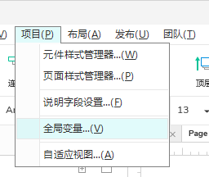
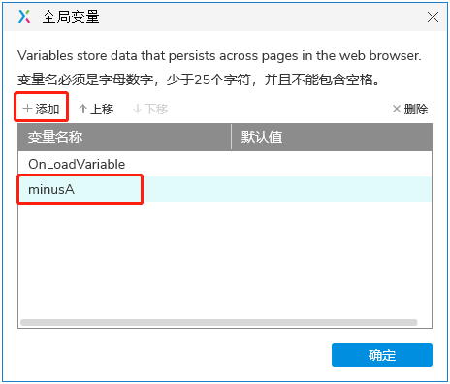
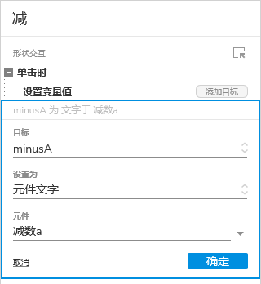
设置全局变量
点击项目，选择全局变量
在全局变量弹窗中点击添加，为全局变量设置变量名称（注意需要使用英文），并设置默认值（可为空）
在设置事件触发动作时，选择设置变量值，选中已设置的全局变量进行赋值

Slide 4
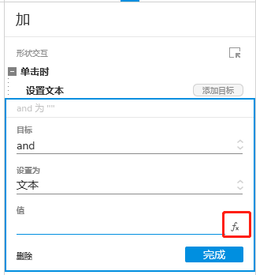
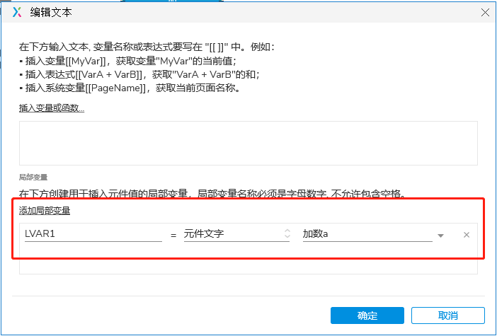
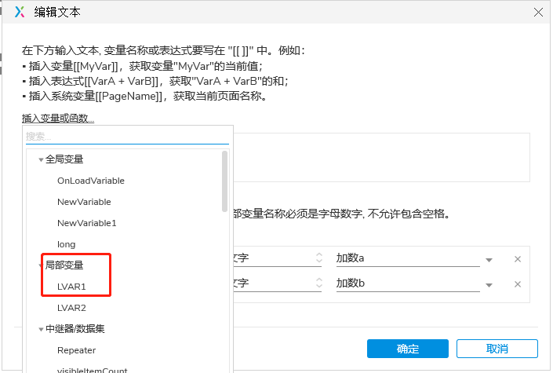
设置局部变量
在设置值时，点击fx，在弹出窗口的局部变量处选择“添加局部变量”，选择获取需要设置为变量的元件及其形式，点击“插入变量或函数”选择需要进行操作的局部变量
设置局部变量名称
选择存入变量内容的类型
选择存入变量内容的来源

Slide 5
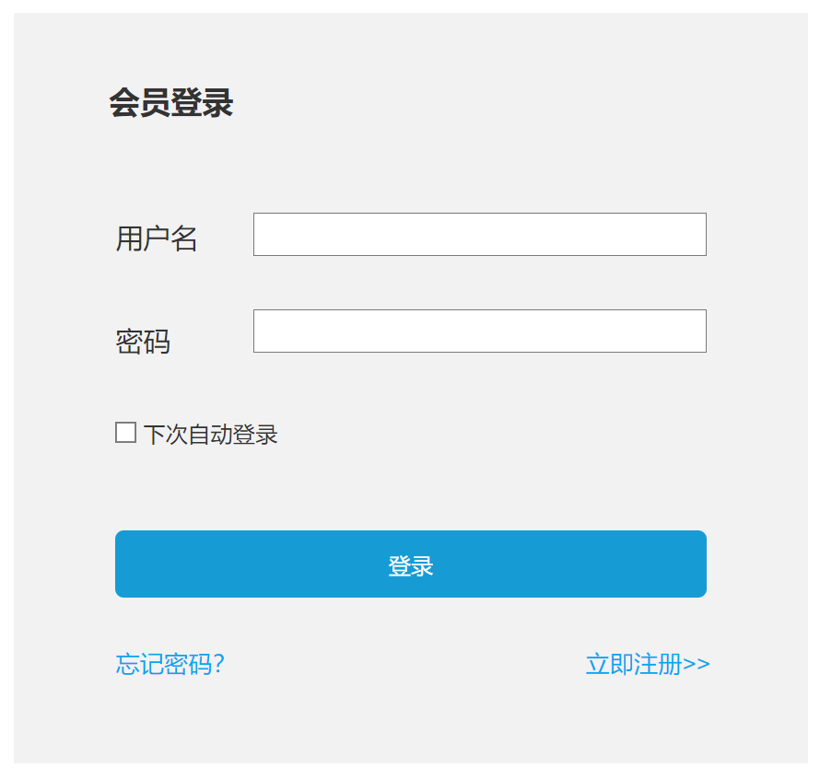
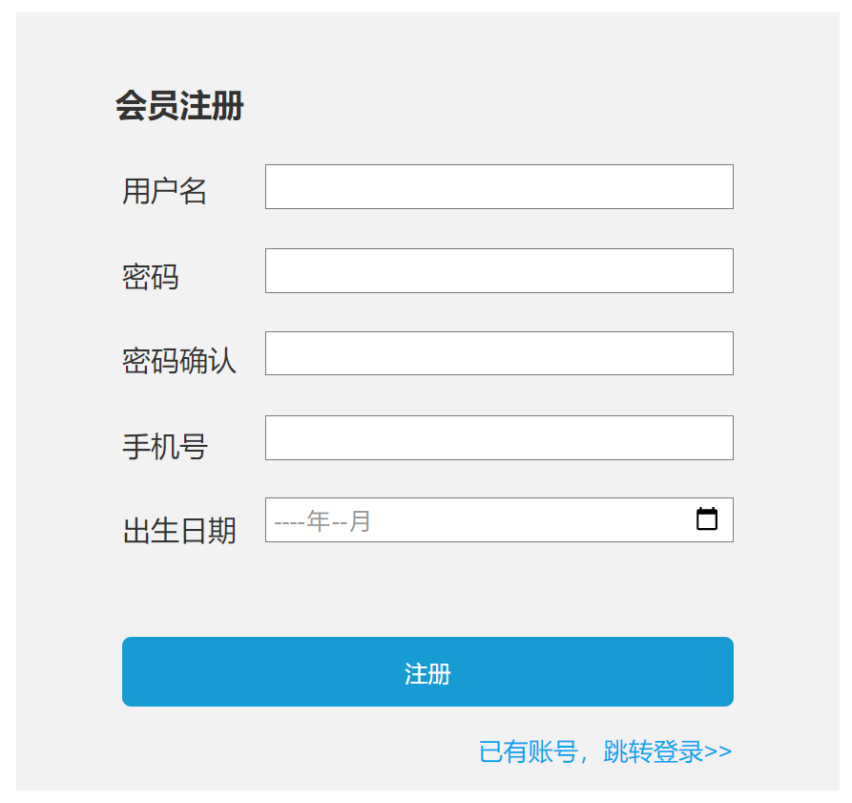
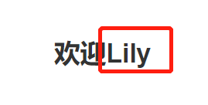
综合案例：用户登录与注册

Slide 6
综合案例：用户登录与注册
实例描述：
1、登录页面：
判断用户名与密码是否为空；
判断用户名与密码是否正确；
下次自动登录（复选框）；
忘记密码与立即注册->交互样式；
文本框回车触发登录按钮；
点击登录或注册进行相应跳转。

Slide 7
综合案例：用户登录与注册
实例描述：
2、注册页面：
判断用户名、密码、手机号长度；
判断两次输入密码是否相同；
用获取到的用户名与密码设置全局变量；
点击注册进行跳转。

Slide 8
综合案例：用户登录与注册
实例描述：
3、欢迎页面：
欢迎当前已登录的用户
随登录名变化

Slide 9
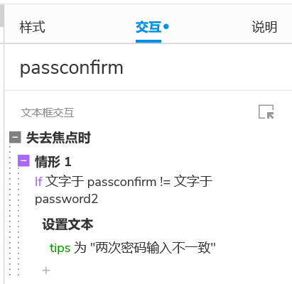

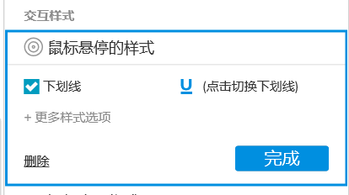
综合案例：用户登录与注册
主要操作：
注册页面：
对密码确认框设置失去焦点时事件，判断两次输入的元件文字是否相同，如不同，设置提示文本
对跳转至登录设置鼠标悬停的交互样式，为其添加下划线

Slide 10
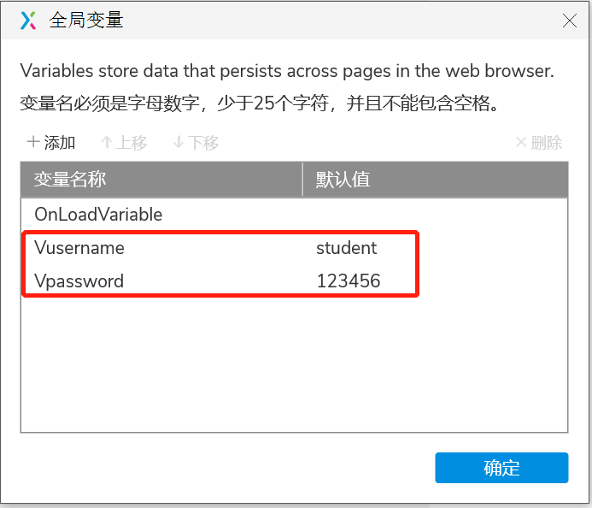
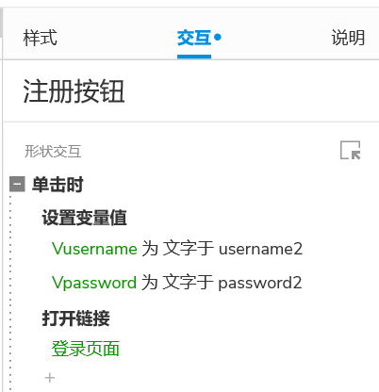
综合案例：用户登录与注册
主要操作：
注册页面：
为注册按钮设置单击时事件，为全局变量设置值，并打开登录页面的链接
添加其他你认为有需要的事件与动作（例如用户名密码为空的判断等）

Slide 11
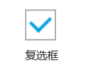

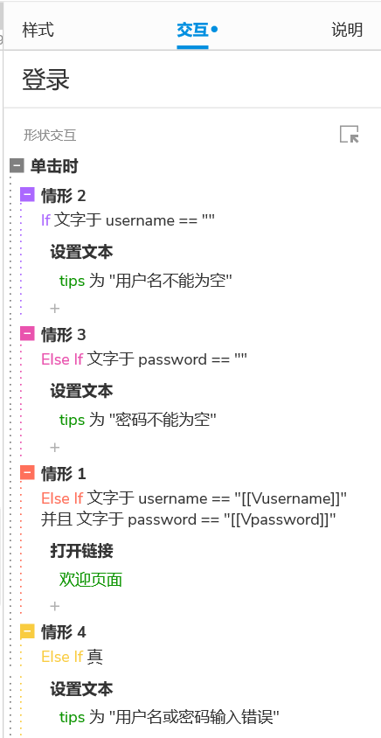
综合案例：用户登录与注册
主要操作：
登录页面：
使用复选框元件画出下次自动登录部分
为登录按钮设置单击时事件，对各种情形进行判断
全局变量

Slide 12
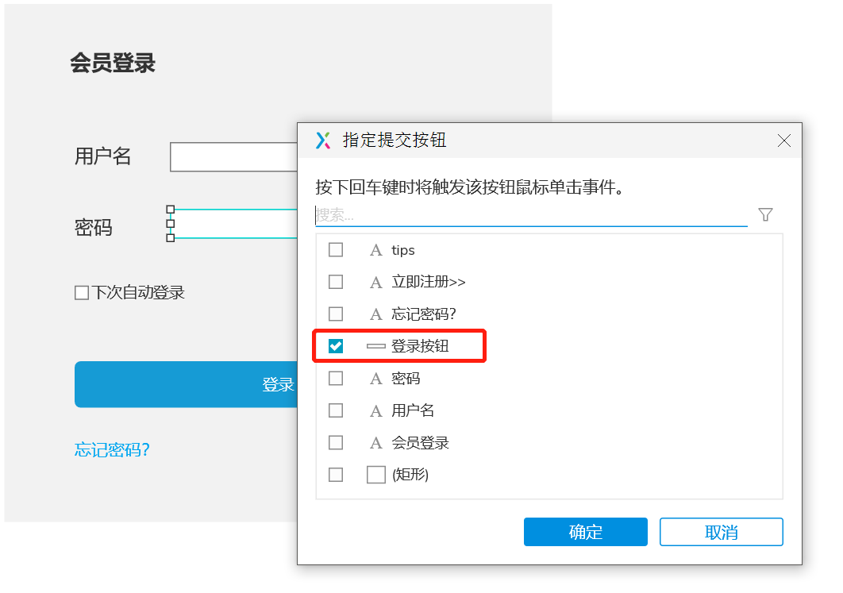
综合案例：用户登录与注册
主要操作：
登录页面：
密码文本框敲击回车键触发登录按钮效果：
右键设置指定提交按钮，为其指定触发的内容

Slide 13
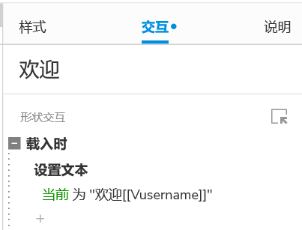
综合案例：用户登录与注册
主要操作：
欢迎页面：
获取用户名的全局变量，设置欢迎文本

Slide 14
期中作业：按智慧树作业时间进行提交
自行定义一个网站或App的登录注册界面和主页欢迎界面。
要求：
1.主页上有登录注册按钮，单击有交互样式。
2.登录要求：
用户名（长度为6位及以下的任何字母）
密码 （至少6位）
3.注册须包括以下信息：
用户名/密码/确认密码/性别
（可选项）出生年月/邮箱/密码提示问题/密码提示答案……
4.必须用到变量（自己设计难度）

Slide 15
THANKS

